Slide 1
KONFLIKT
NA UKRAJINĚ
Michaela Linhová
Bezpečnostní politika
2022

Slide 2
OBSAH
Historie území Ukrajiny
Aktéři konfliktu
Začátek konfliktu na Ukrajině
Období zamrzlého konfliktu
Vývoj v roce 2021
Události po únoru 2022 a současná situace
Závěr

Slide 3
Historie území Ukrajiny
20. STOL.
1991 - 2021
STŘEDOVĚK -19. STOL.
Polsko-litevská nadvláda a carské Rusko
SSSR a vznik Ukrajiny
Od vzniku po otevřený konflikt
Oblast slovanských kmenů
Kyjevská Rus a nájezdy Tatarů
Polsko – litevský stát a kozácká povstání
Opět zčásti součást carského Ruska - postupné utlačování ukrajinského jazyka a kultury
Bojiště 1. a 2. světové války
Boj s Bolševiky o samostatnost - hladomor, kolektivizace a rusifikace
Německá okupace
Po 2. sv. válce součástí SSSR
Další utlačování ukrajinského obyvatelstva, špatné hospodaření atd.
Vznik samostatné Ukrajiny
Vnitřní nestabilita a nepokoje ve státě
2004 Oranžová revoluce
2013 -2014 Euromajdan
2014 Anexe Krymu
Boje spíše pouze na východě Ukrajny do roku 2021
(Řepa, 2021)

Slide 4
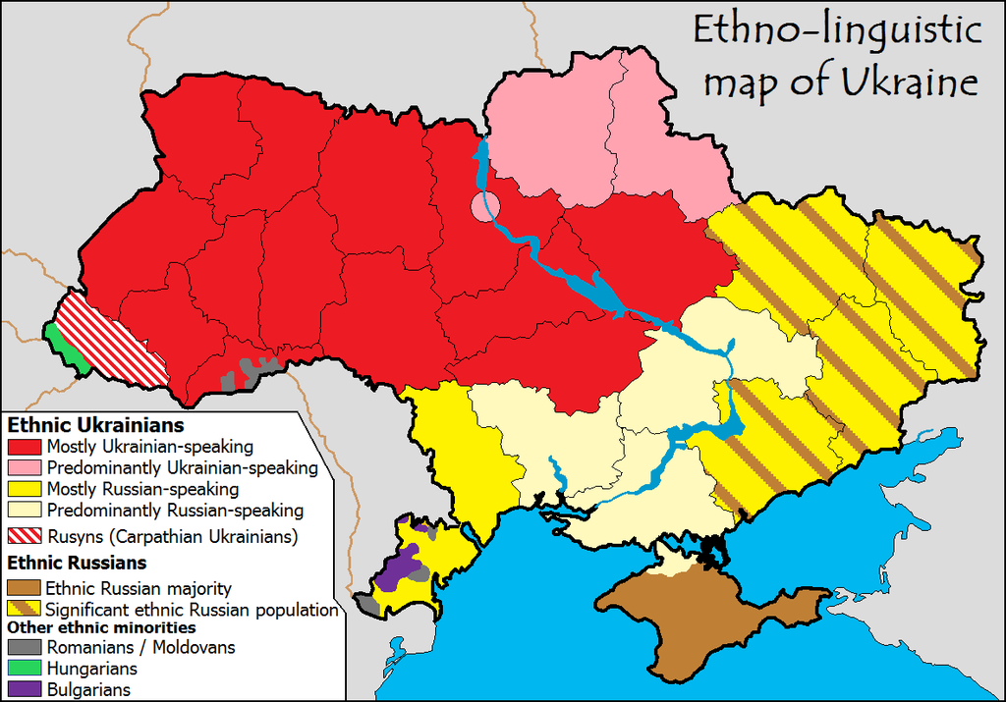

Slide 5
Aktéři
Ukrajina a její armáda
Proruští separatisté, Rusko a další aktéři
Mnoho navzájem provázaných aktérů s různými projevy
Rusko, separatisté, proruští idealisté, kolaboranti atd.
Společné = smýšlení, příklon k Rusku a snaha se k němu připojit
V jednom konfliktu mnoho oblastí nepokojů, které se vyvíjí ( boj se separatisty, pol. scéna, Krym, ruská invaze)
Podpora západních států a dobrovolníků bojujících v jejich řadách

Slide 6
Ukrajinská armáda a dobrovolníci:
Ukrajinská armáda, snažící se udržet celistvost Ukrajiny
V průběhu bojů do konce roku 2021 dobytí zpět některých území, nikoli ale kompletní donětskou a luhanskou oblast
Slabé stránky armády = podfinancovanost, nedostatek příslušníků i motivace
Naopak po vypuknutí ruské invaze na Ukrajinu její armáda, zásobována pomocí a zbraněmi státy ze západu, vytrvale brání své území
Na této straně působí proti Rusku taktéž dobrovolní bojovníci z mnoha států

Slide 7
Separatisté pod taktovkou Ruska a další aktéři:
Několik různých aktérů, na něž nelze nahlížet jako na jeden celek, ačkoli mají společný příklon k východu
Nejen vzájemná provázanost, ale i doplňování se a usilování různých aktérů v jednotlivých fázích konfliktu o své vlastní cíle
V začátku konfliktu - idealisté (separatisté, iredentisté a imperialisté) usilující o připojení území k Ruské federaci nebo o jeho osamostatnění
Po vypuknutí - využívají situace kolaboranti, členové bojových skupin, ruští agenti a bojovníci, organizovaný zločin a další
Velmi významní političtí aktéři
Velení i přímá podpora Rusko, a to po čas celého konfliktu (ačkoli to popíralo)
V současné fázi Rusko figuruje taktéž jako aktér, nyní ale přímo v otevřeném boji (i s jeho spojenci)
(Nykonorov a Pojman, 2017)

Slide 8
Začátek konfliktu
Problematika nejednotného a nestabilního státu téměř od vzniku státu
2004 – Oranžová revoluce proti volbám (Janukovyč a následně zvolen Juščenko)
I nadále problémy v politice
2013 – počátek protestů proti nepodepsání asociační dohody a napětí v otázce příklonu Ukrajiny (VxZ)
2014 – masové protesty na nám. Majdan
2014 – anexe Krymu a poté plné propuknutí bojů na východě Ukrajiny

Slide 9
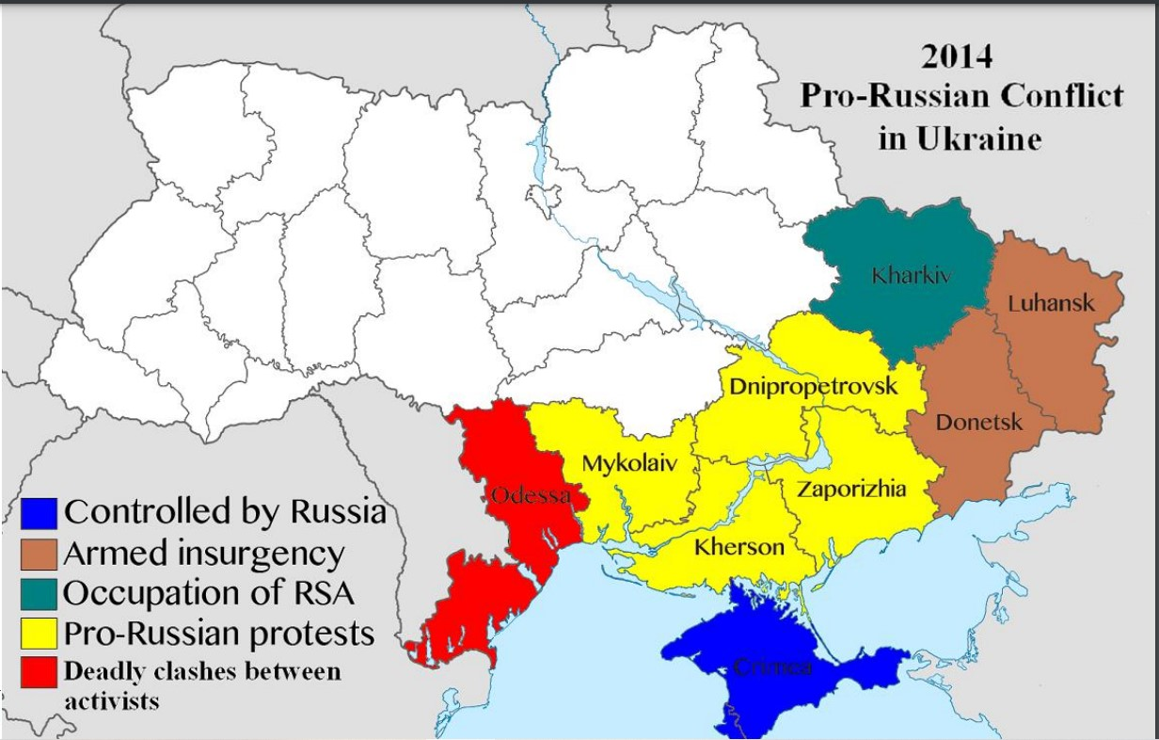

Slide 10
Cesta k „Zamrzlému konfliktu“
Boje v oblasti Donbasu ( Donětsk a Luhansk)
Separatistické milice brání ruskou menšinu před hrozbou nacionalismu, jak byl touto stranou vnímán Euromajdan
Zapojení sympatizantů, dobrovolníků a bojovníků z Ruska
Vyhlášení Luhanské a Donětské republiky, které však nebyly v mezinárodním prostředí uznány
Otevřené boje stran vedoucí k velké devastaci východních teritorií
V následujících letech opadá zájem veřejnosti o tento konflikt a je řazen mezi konflikty zamrzlé
I přesto je zde větší výskyt agrese než u ostatních konfliktů s tímto statusem
Nemožnost nalézt společné řešení
Obavy z možného střetu západu a východu s dopady pro celý svět
(Grossman, 2018)

Slide 11
Vývoj v roce 2021
Po letech popírání zapojení Ruska do konfliktu nahromadění ruské techniky a ozbrojených sil u hranic Ukrajiny
Spekulace o možné invazi Ruska a dalších hrozbách
Nátlak na NATO ze strany Ruska
Snaha Ruska zamezit svými požadavky vstupu Ukrajiny do NATO a rozšiřování NATA a jeho aktivit ve východní Evropě a Asii
Vojenská asistence USA na Ukrajině a posílení sil v Polsku a Rumunsku
Neschopnost Ruska a států NATO dojednat řešení a ukončit spory
(HIIK, 2022)

Slide 12
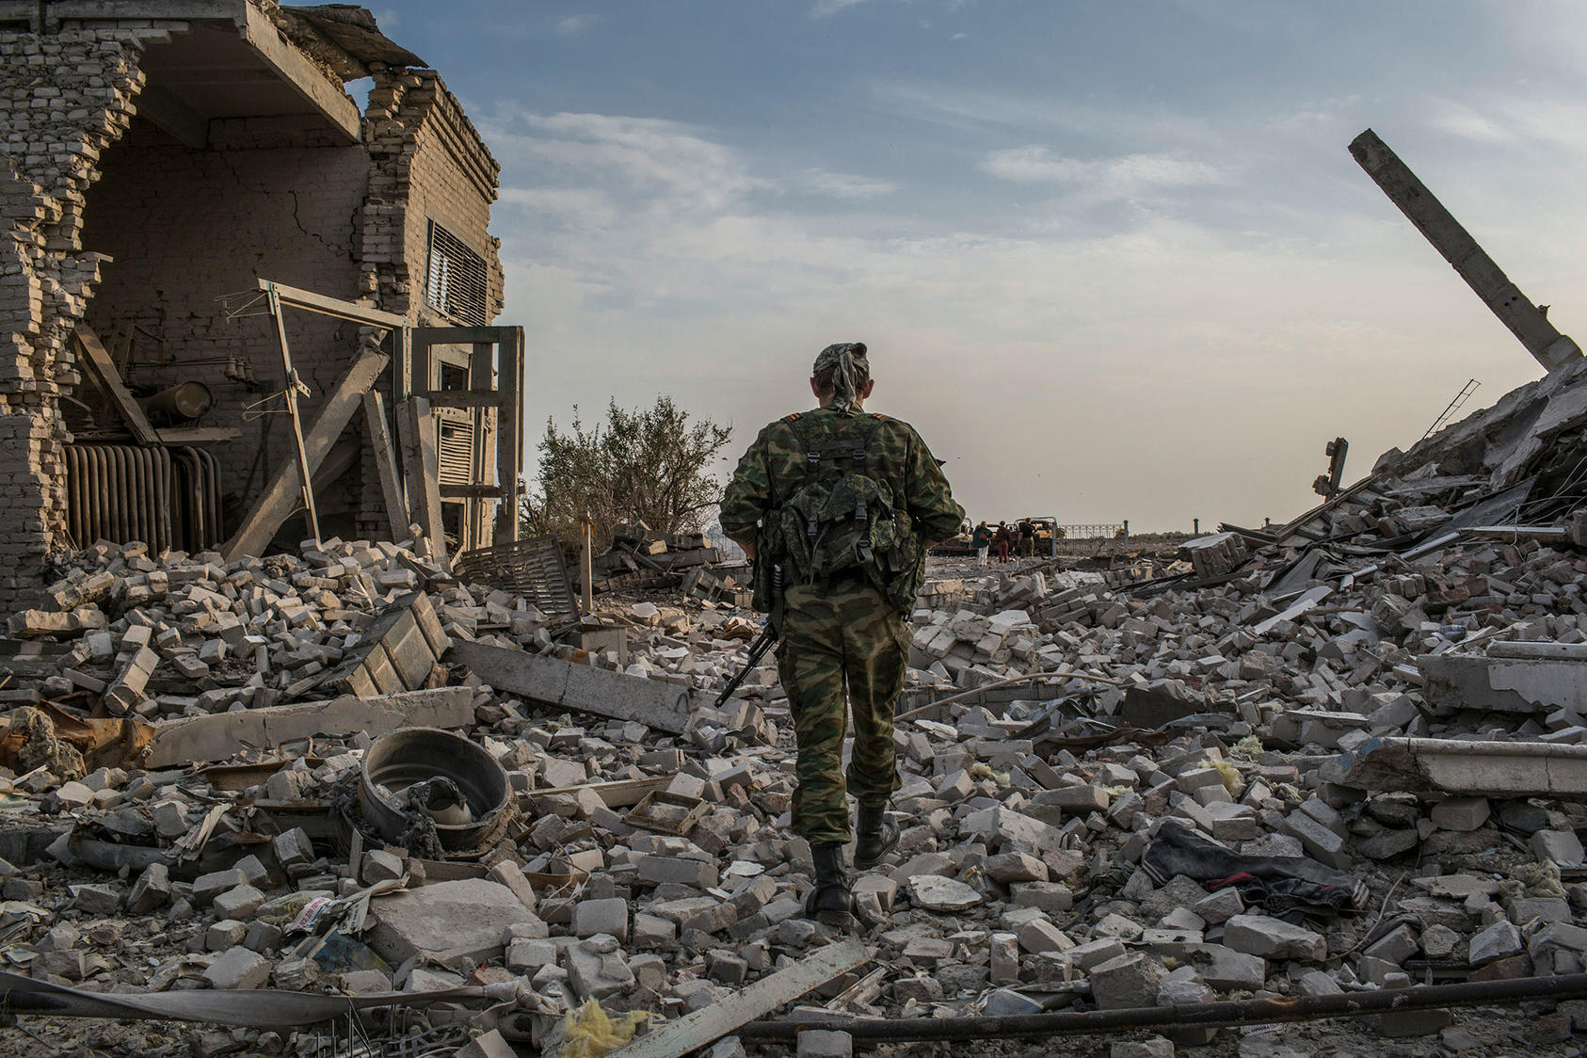

Slide 13
Válka na Ukrajině po únoru 2022
24. 2. 2022 zahájení ruských útoků v jihovýchodní části Ukrajiny
Pozemní i vzdušné útoky, částečně zapojení i lodí – boje situovány do významných měst a hlavního města Ukrajiny (jinak jihovýchod)
Rusko vyvolalo svou „speciální operací“ vlnu nevole, sankcí a dosáhlo téměř úplné izolace na mezinárodním poli a ztrácí pozici na poli ekonomickém
Po pár dnech boje velké problémy Ruska na poli sil, techniky i logistiky. Verbování zahraničních bojovníků i mládeže do svých řad
Zničena kritická i veřejná infrastruktura – metra a podzemí využíváno jako kryty
Ukrajina - pomoc od západních států a téměř ve všech napadených městech drží své pozice nebo dobývá ztracené území
Probíhá několikeré jednání stran, prozatím bezvýsledně
(CFR, 2022)

Slide 14
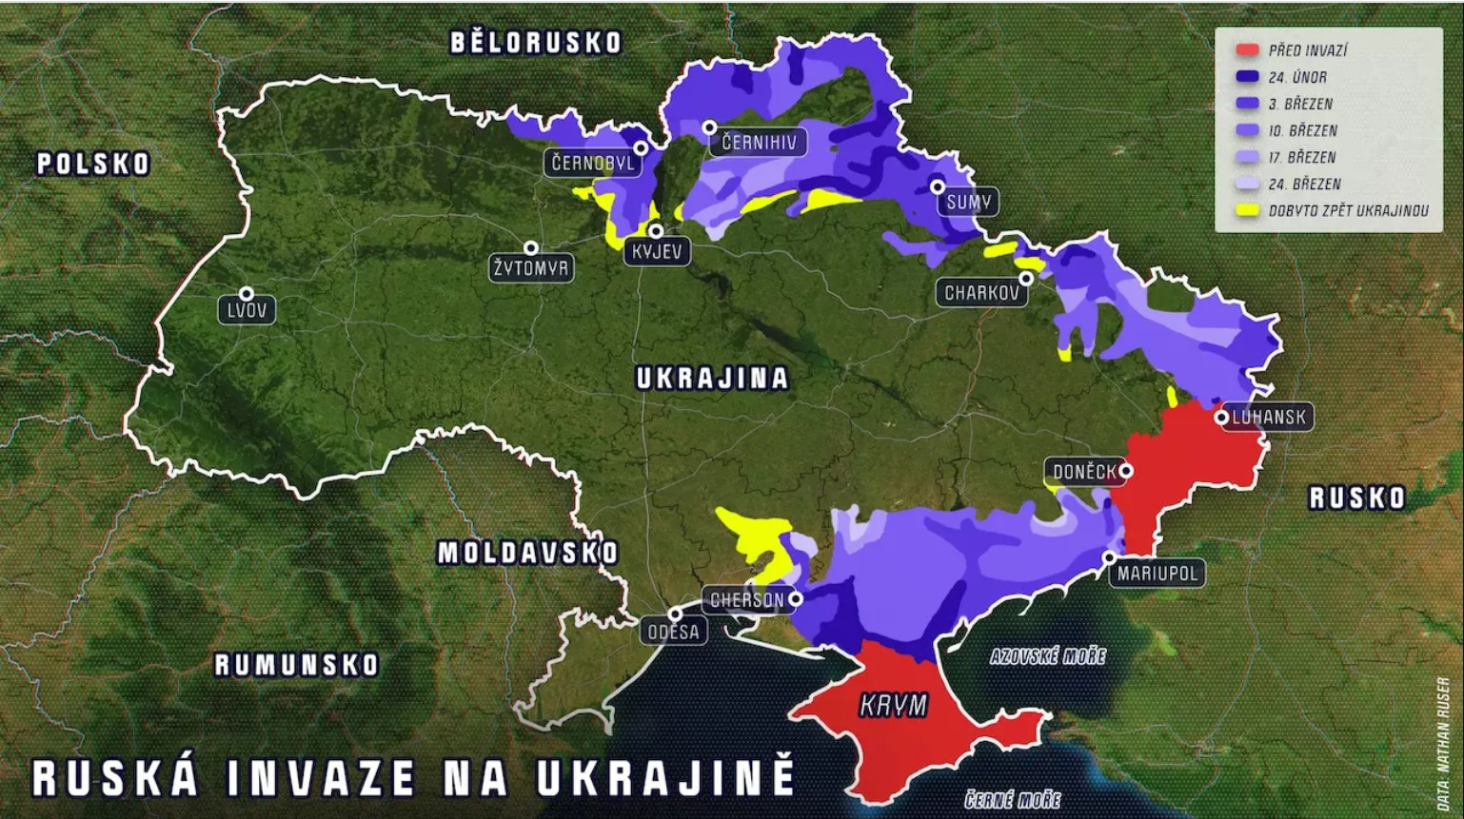

Slide 15
Vývoj konfliktu od vstupu Ruska na území Ukrajiny
2. Týden
4. Týden
1. Týden
3. Týden
Rusko se ocitá v izolaci
Cherson obsazen Rusy, ti se chystají i ke Kyjevu
Historický propad rublu a omezení amerických společností v Rusku
Na západě kritická situace kvůli uprchlické vlně
Snahy Ruska přeskupit jednotky a vytvořit iluzi ústupu
Státy zpřísňují a uplatňují sankce a snižují počet ruských diplomatů
Gazprom – platba rublem
Stálé boje v Kyjevě, Donbasu, Černihivu, Chmelnycku a Mariupolu
Přesun ruské techniky přes hranice Ukrajiny a zahájení bombardování a pozemní invaze v oblasti Luhansku, Charkova, Černihovu a taktéž Kyjeva
První větší ekonomické sankce proti Rusku
Problémy ruské armády a zastavení postupu (Kyjev stále neobsazen)
Boje v Kyjevě, kde se nachází i prezident
Vyjednávání obou stran neúspěšné
Do boje zapojeni dobrovolníci ze západních států
Rusko – zapojení tzv. Vágnerovců, Čečenců atd.

Slide 16
Síly a prostředky útočící na Ukrajině
35%
60%
5%
Helikoptéry, stíhačky a bombardéry
Tanky, raketomety, obrněná vozidla a další těžká technika
Výsadkové lodě, raketové lodě a tankery

Slide 17
Zbraně a systémy využité v konfliktu
Termobarická vakuová bomba (raketomet TOS – 1A) – pouze spekulace
Kazetová munice – rozptyl menších bomb
Raketomety BM – 21 Grad, protilet. rak. Systémy BUK, Pancir – S1
Použití tureckých dronů Bayraktar TB2 na ukrajinské straně bylo velkým úspěchem (průzkum i boj, lehký)
Protitanková samonaváděcí střela Javelin (Top X Direct)
Balistická raketa Iskander – M (24.2. – 63 raket, k ničení protivzdušné obrany)
Tanky T – 84
Útočný vrtulník Mi – 24, 28 a KA - 52
Protitankový raketový granát RPG - 75
Protiletadlová samonaváděcí střela FIM 92 Stinger
(Gazdík a kol., 2022)

Slide 18
Reakce států ohledně připojení vých. oblastí k Rusku
PRO
PROTI/SANKCE
Státy souhlasící s jednáním Ruska a invazí na Ukrajinu pro připojení k Rusku
Státy podporující Ukrajinu, poskytující hmotnou či humanitární pomoc a zavádějící sankce.

Slide 19
2,685
Přes 4,1 mil.
Přes 1 bil. $
Civilních obětí konfliktu od vstupu Ruské armády na Ukrajinu
Uprchlých obyvatel Ukrajiny od 24. 2. 2022
Pomoci poskytnuté Ukrajině ze strany USA

Slide 20
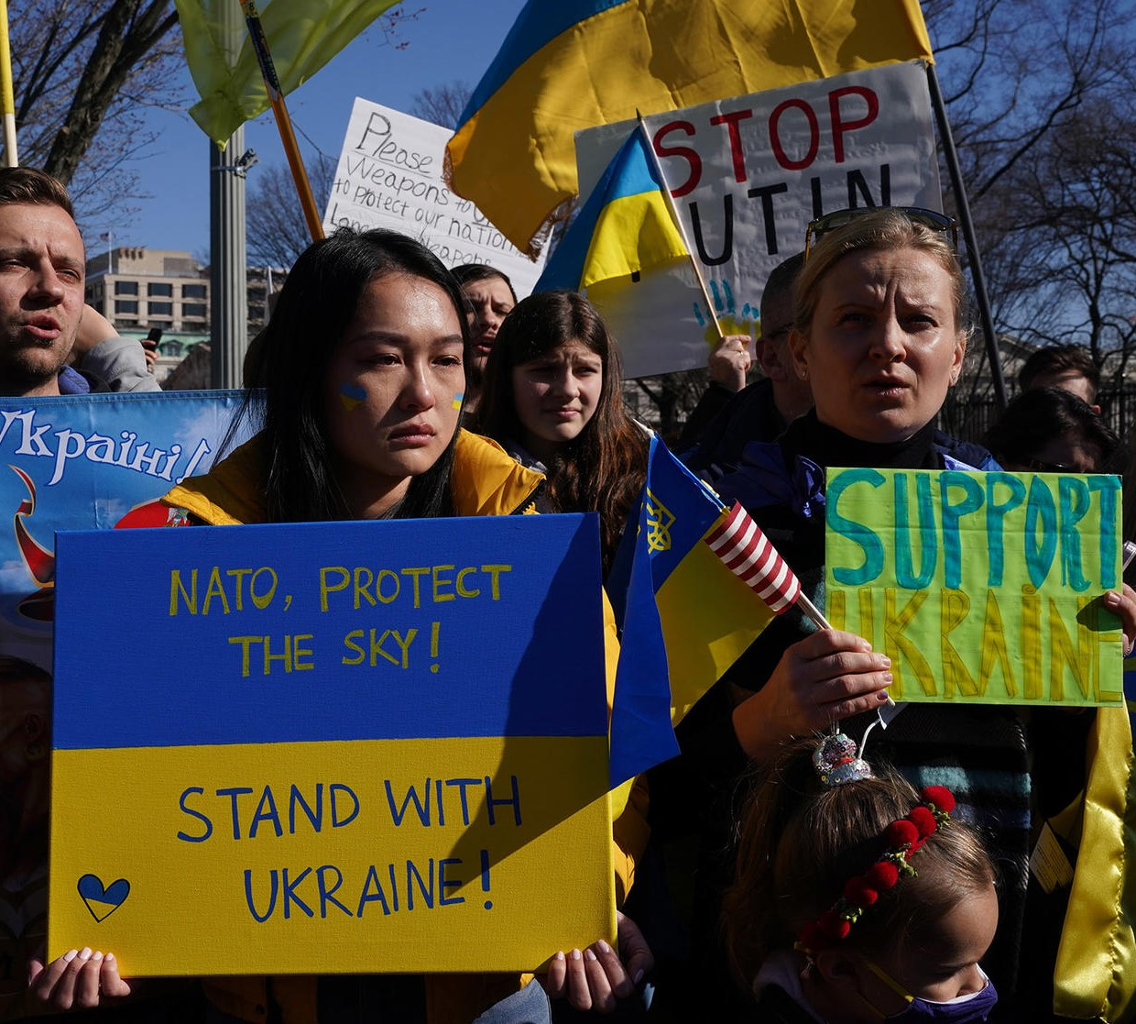
Válka na Ukrajině vyvolala migrační vlnu obyvatel, proudících do sousedních států a dalších států Evropy. Společně s ní přináší i další druhotné hrozby a ovlivňuje všechny sektory bezpečnosti (USIP, 2022)

Slide 21
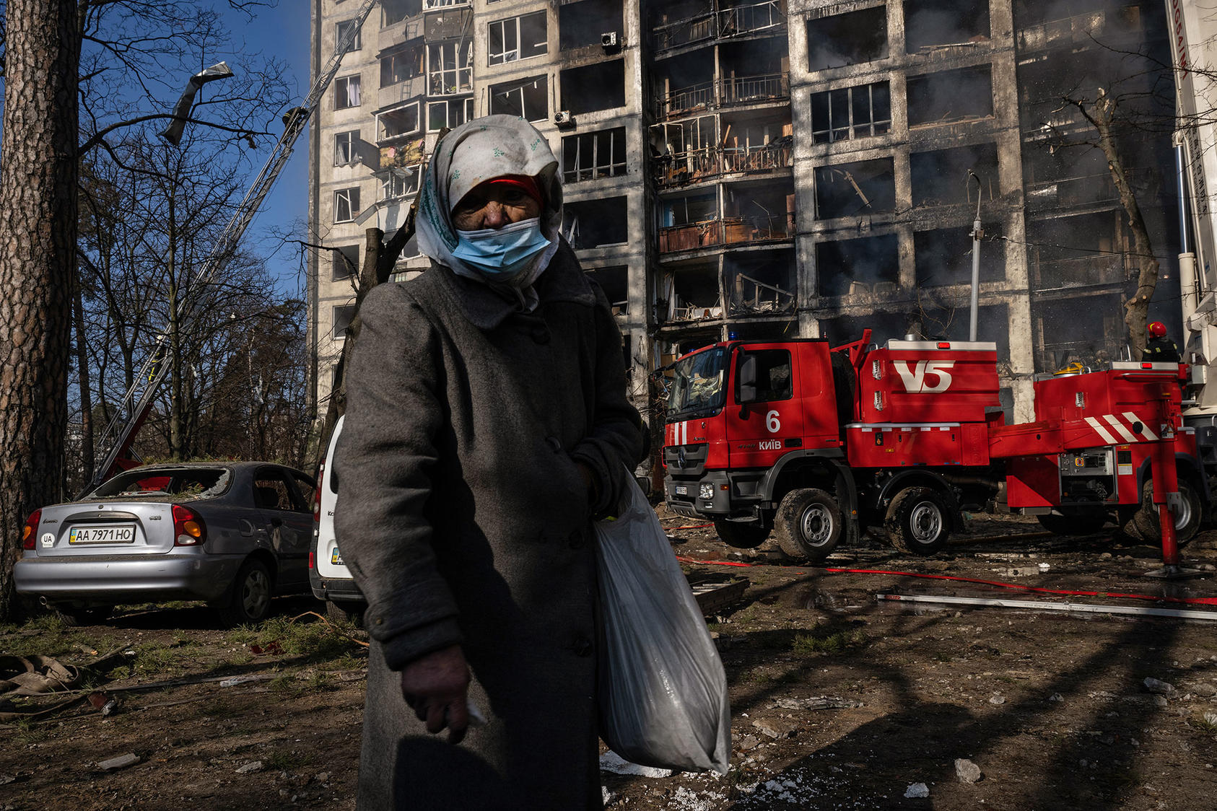
Vliv desinformací v konfliktu
Velký vliv desinformací v místě bojů (př. ruští vojáci) i v jednotlivých státech
Média často spekulují a podávají poplašné informace
Trollí farmy v Rusku (nejznámější Petrohrad)
Desinformování ruských obyvatel pro obhájení činů v konfliktu
Silný nástroj politických činitelů
Sociální sítě i internetová média
Západní X východní média
Taktéž nástroj hybridního válčení (Mejias a Vokuev, 2017).

Slide 22
Zdroje
Conflict in Ukraine. Council on Foreign Relations [online]. New York: Council on Foreign Relation, 2022, 18. 3. 2022 [cit. 2022-03-28]. Dostupné z: https://on.cfr.org/3wm7d4a.
GAZDÍK, Jan a kol. Obávané zbraně na Ukrajině: Jak vypadají v akci Javeliny, Bayraktary či ruské rakety. Aktuálně.cz [online]. 2022, 28. 3. 2022 [cit. 2022-04-01]. Dostupné z: https://bit.ly/3DxMegv.
GROSSMAN, Erik J. Russia's Frozen Conflicts and the Donbas. The US Army War College Quarterly: Parameters [online]. USA: United States Army War College Press, 2018, 6. 1. 2018, 48(2) [cit. 2022-03-28]. Dostupné z: https://bit.ly/3iKD4DC.
HIIK. Conflict Barometer [online]. 30. Heidelberg: Heidelberg Institute for International Conflict Research, 2022 [cit. 2022-03-26]. Dostupné z: https://bit.ly/35cMx3u.
MEJIAS, Ulises A. a Nikolai E. VOKUEV. Disinformation and the media: the case of Russia and Ukraine. Media, Culture & Society [online]. USA: Sage, 2017, 6. 1. 2017, 39(7), 1027-1042 [cit. 2022-03-28]. Dostupné z: https://bit.ly/3LovJpw.
NYKONOROV, Oleksandr a Petr POJMAN. Aktéři Rusko - ukrajinské války: Kolaboranti, separatisté, ruští kurátoři a další. Policy paper [online]. Praha: Institut pro politiku a společnost, 2017, červen 2017, 6 [cit. 2022-03-20]. Dostupné z: https://bit.ly/3ItSdDM.
ŘEPA, Tomáš. Válka o Ukrajinu: historické kořeny a mýty versus realita. Fórum 24 [online]. Praha, 19. 5. 2021 [cit. 2021-03-27]. Dostupné z: https://bit.ly/3142bw7.

Slide 23
Děkuji za pozornost!
Dotazy?
Michaela Linhová
Michaela.Linhova@vsci.cz

